Slide 1
Jaka to rzeźba?
AUTOR, TYTUŁ, EPOKA

Slide 2
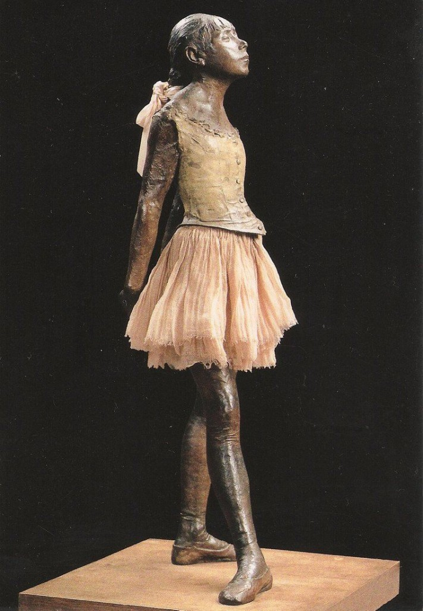

Slide 3
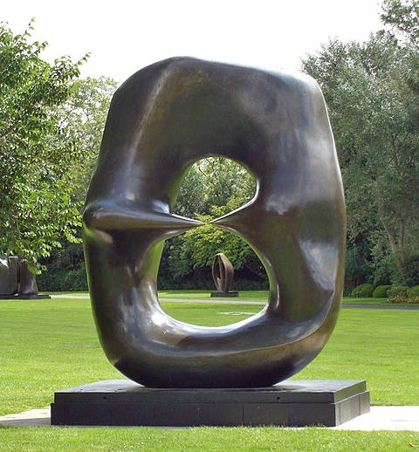
Notes:
Henry Moore - owal

Slide 4
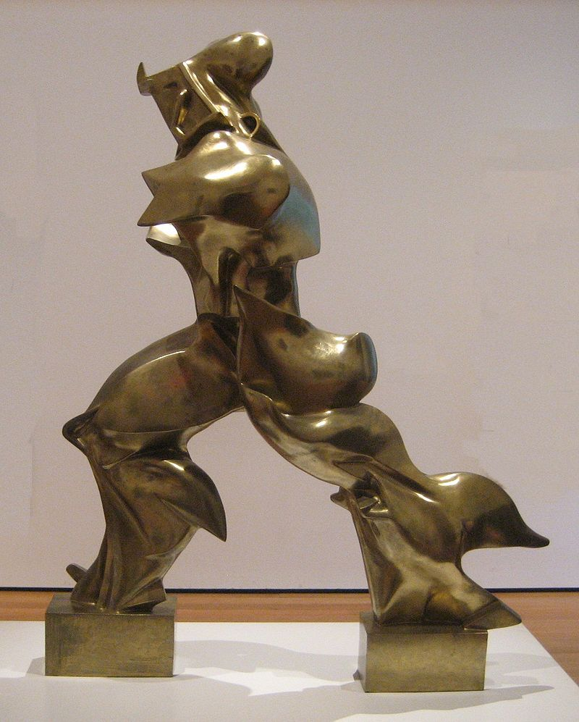

Slide 5
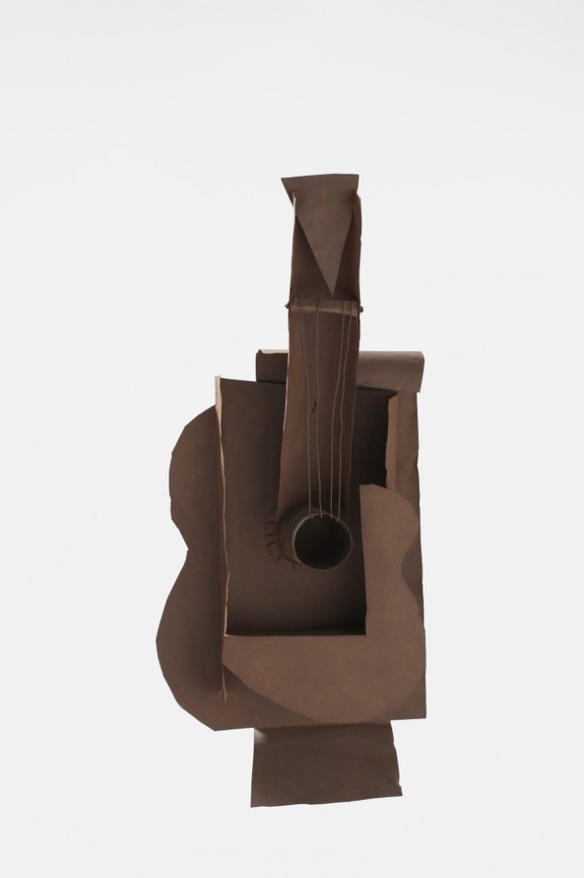

Slide 6
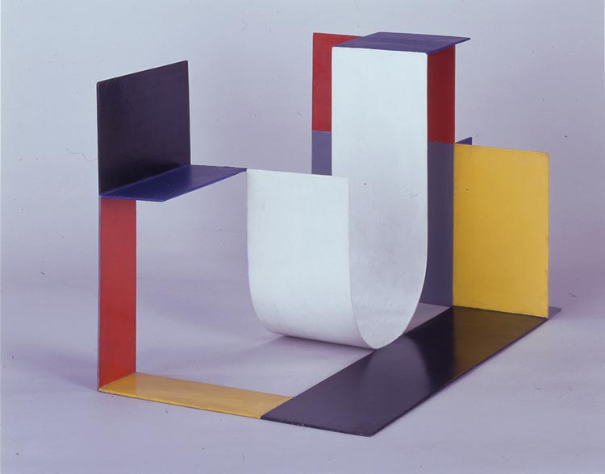
Notes:
Kompozycja przestrzenna 1929
Kobro

Slide 7
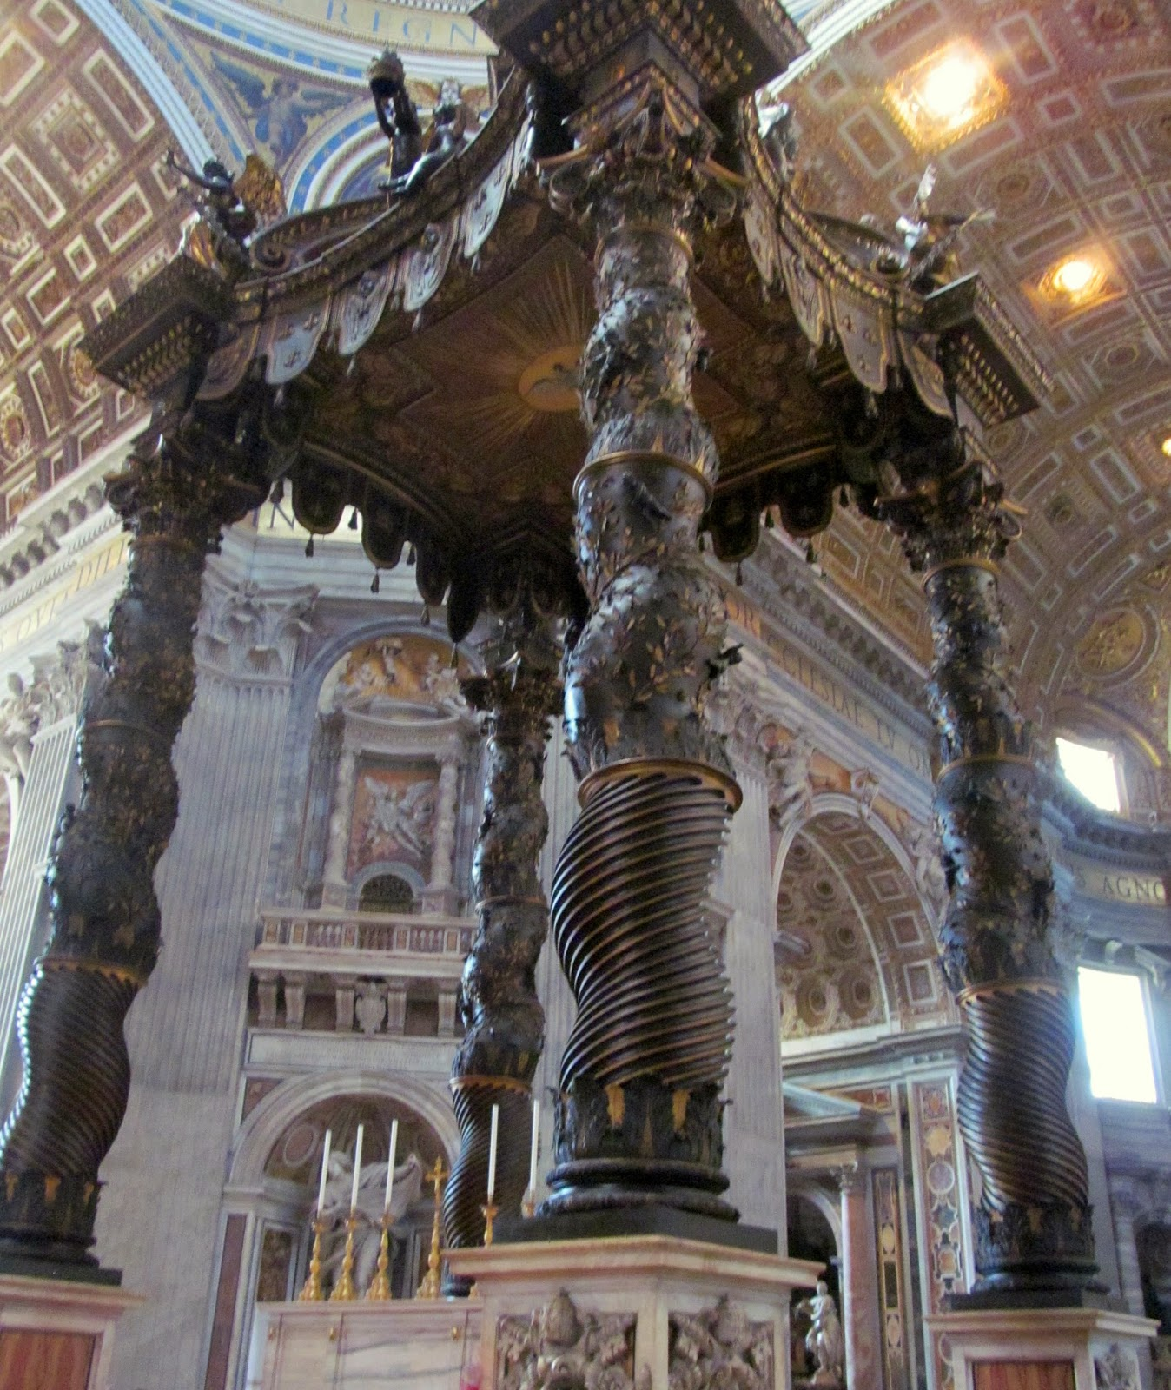
Notes:
Bernini 1624-1633

Slide 8
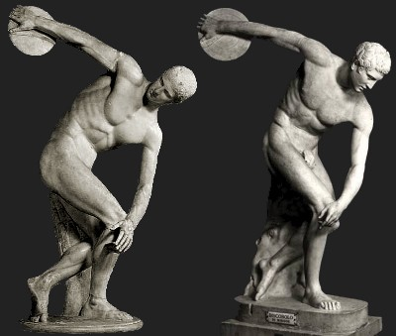
Notes:
Dyskobol myron 5 w pne

Slide 9
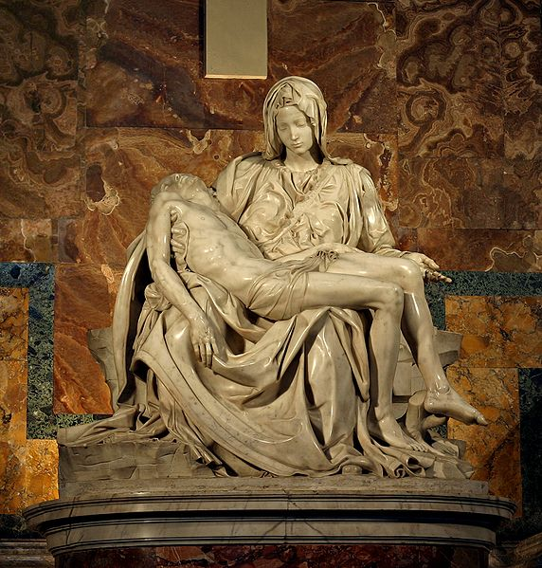
Notes:
Pietà watykańska,1497–1500marmur, wys. 174 cm, Bazylika św. Piotra na Watykanie

Slide 10
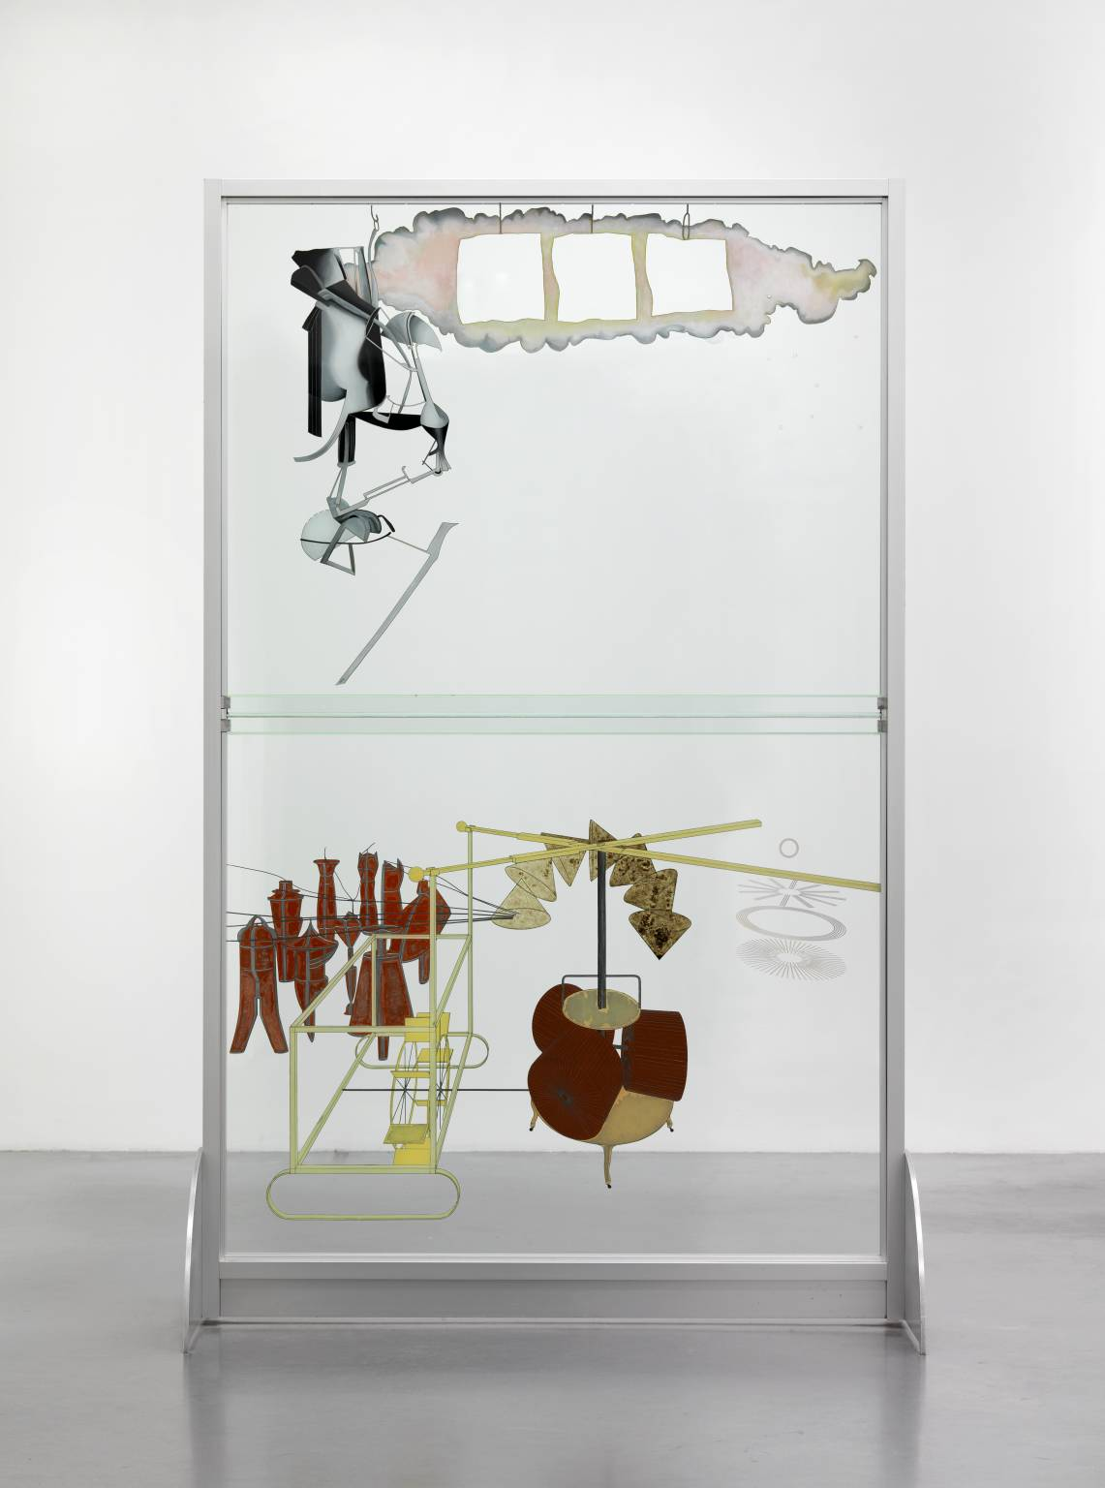
Notes:
Duchamp, Panna młoda rozebrana przez swoich kawalerów Jednak

Slide 11
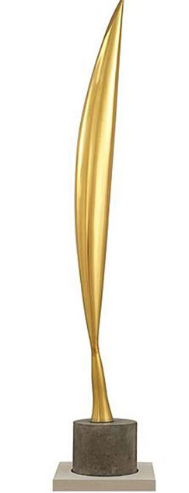
Notes:
Brancusii Ptak

Slide 12
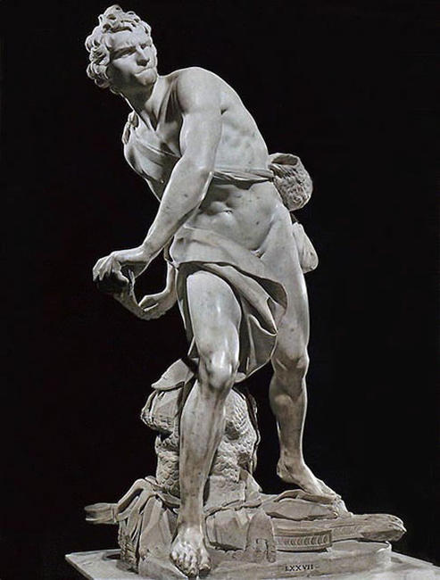
Notes:
Bernini Dawid 1623

Slide 13
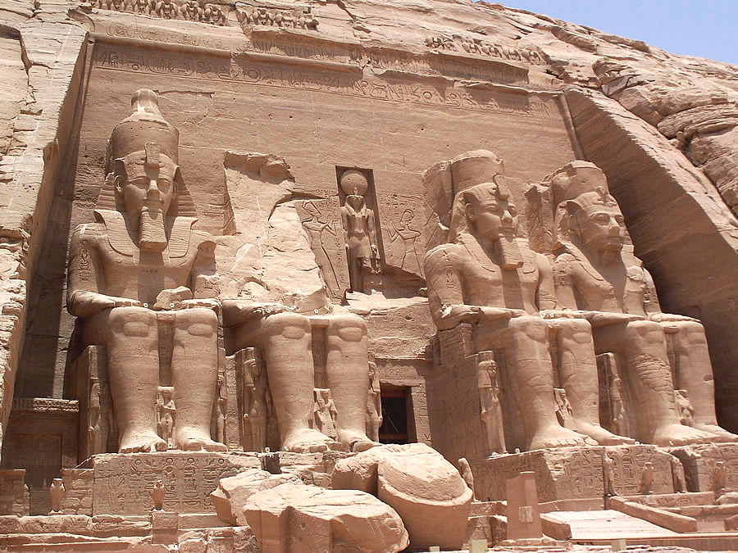
Notes:
Rzeźby przy wejściu do świątyni Ramzesa II w Abu Simbel, Nubia, ok. 1230 pne

Slide 14
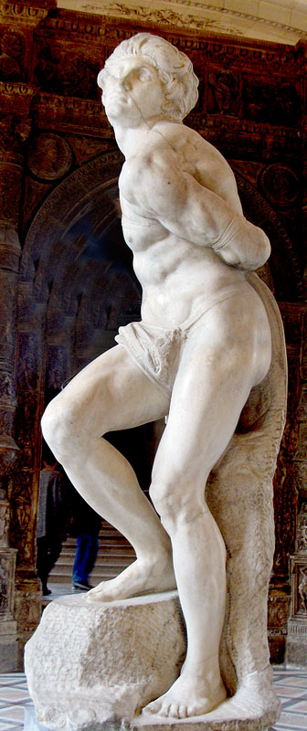

Slide 15
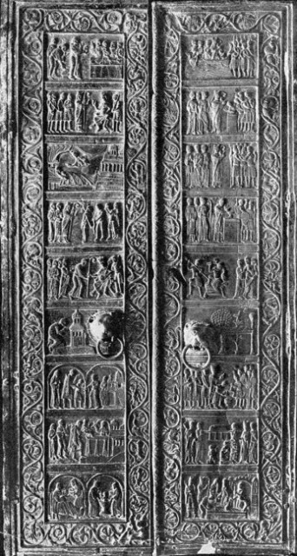
Notes:
2 poł xii w

Slide 16
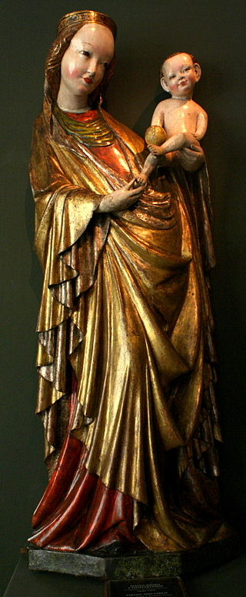
Notes:
1410-30

Slide 17
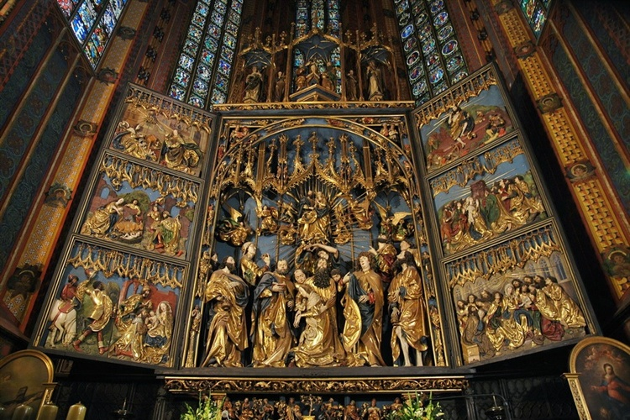
Notes:
k. 15 w

Slide 18
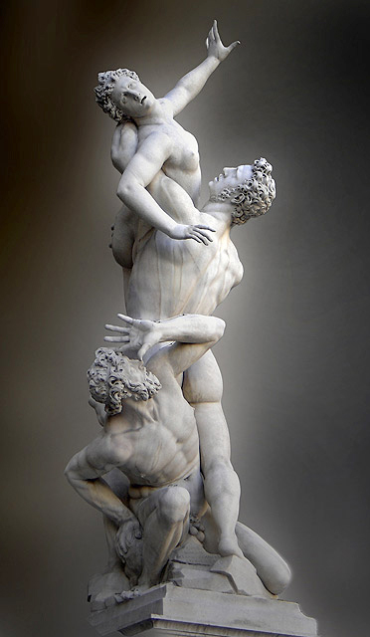
Notes:
Giambologna porwanie Sabinki man 1581

Slide 19
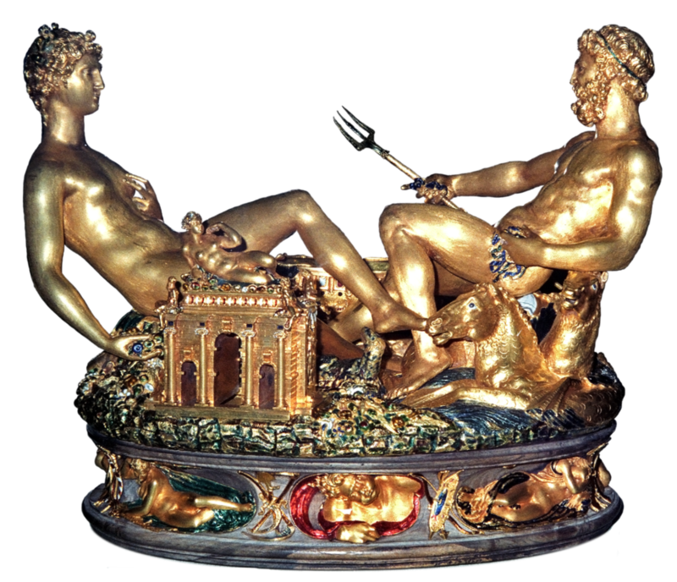
Notes:
B. Cellini – Solniczka 1557

Slide 20
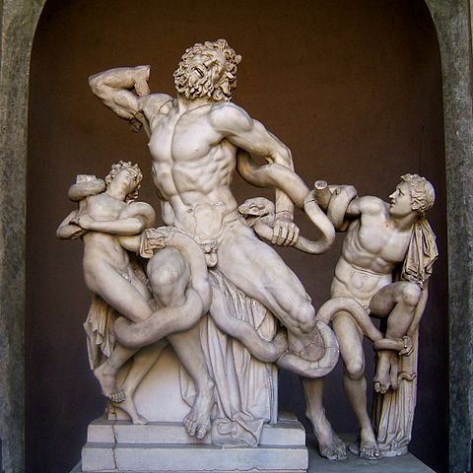
Notes:
Grupa Laokona I w ne

Slide 21
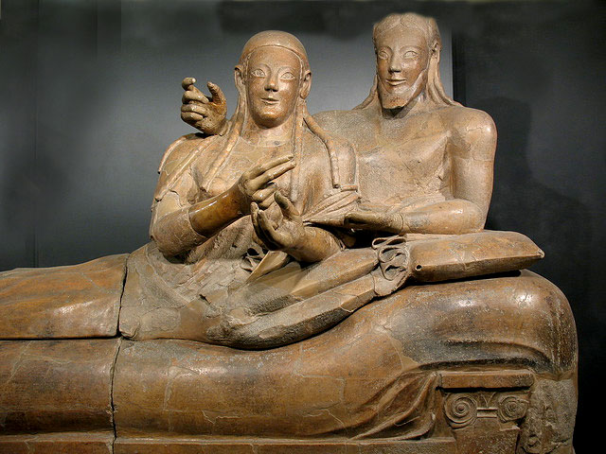
Notes:
Sarkofag małżeński etrusków 6 w pne

Slide 22
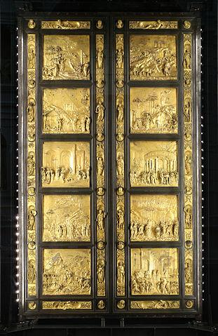
Notes:
Konkurs na brązowe drzwi do florenckiego baptysterium GHIBERTI

Slide 23
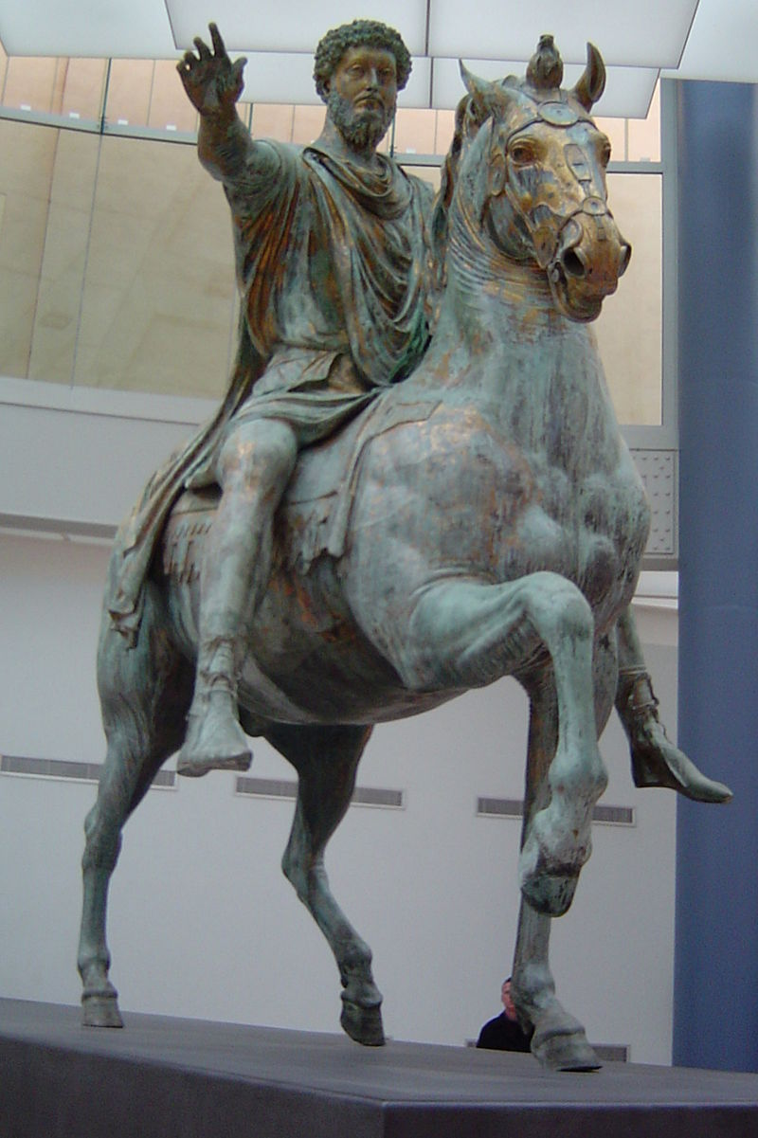
Notes:
Pomnik konny marka Aureliusza , muz kapitol. 175 r.

Slide 24
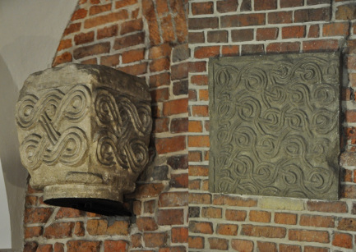

Slide 25
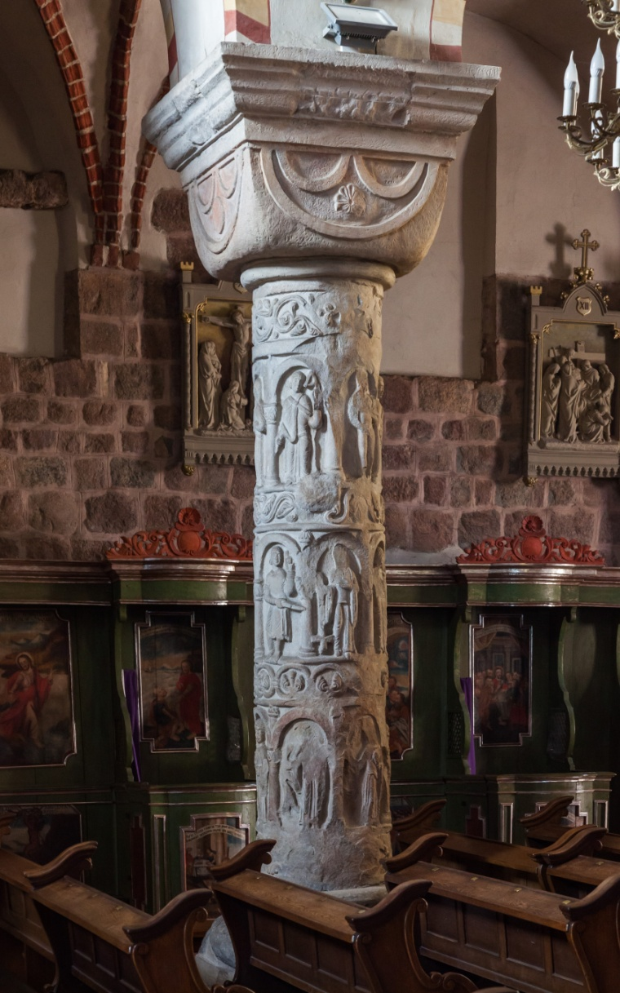
Notes:
2 poł XII w

Slide 26
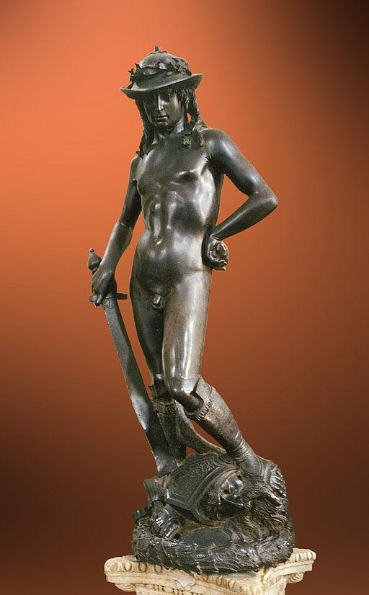
Notes:
1430 donatello

Slide 27
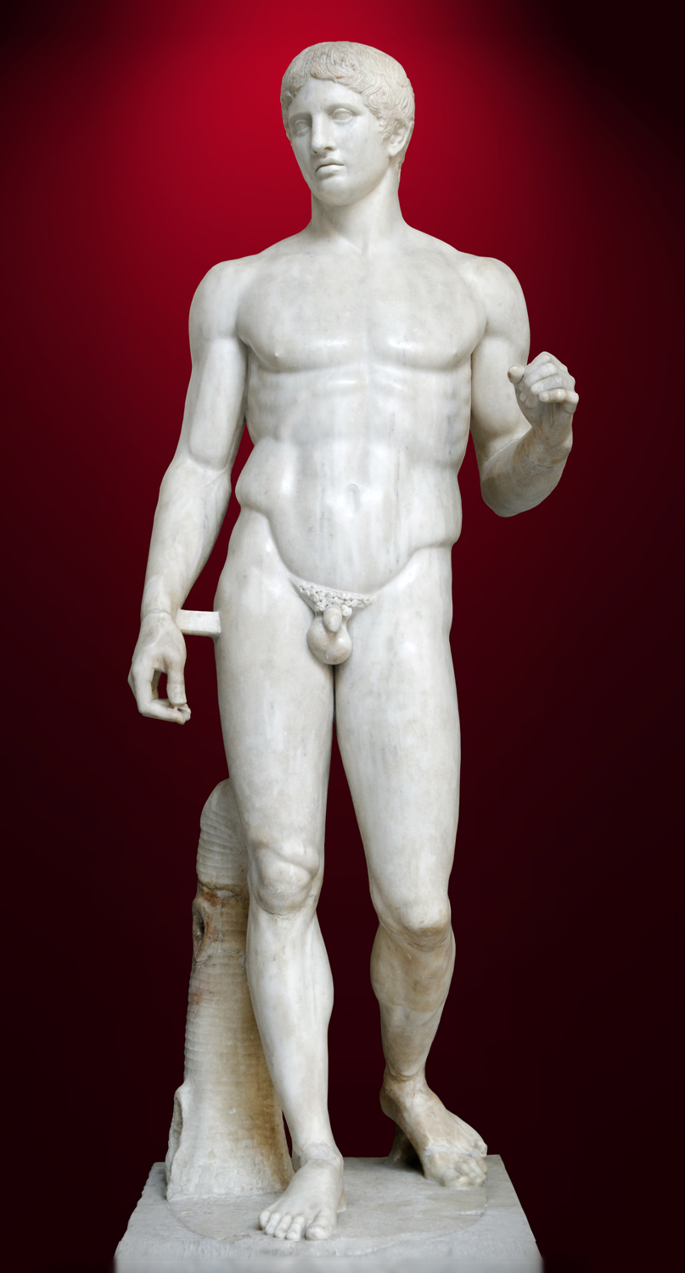
Notes:
Poliklet - Doryforos

Slide 28
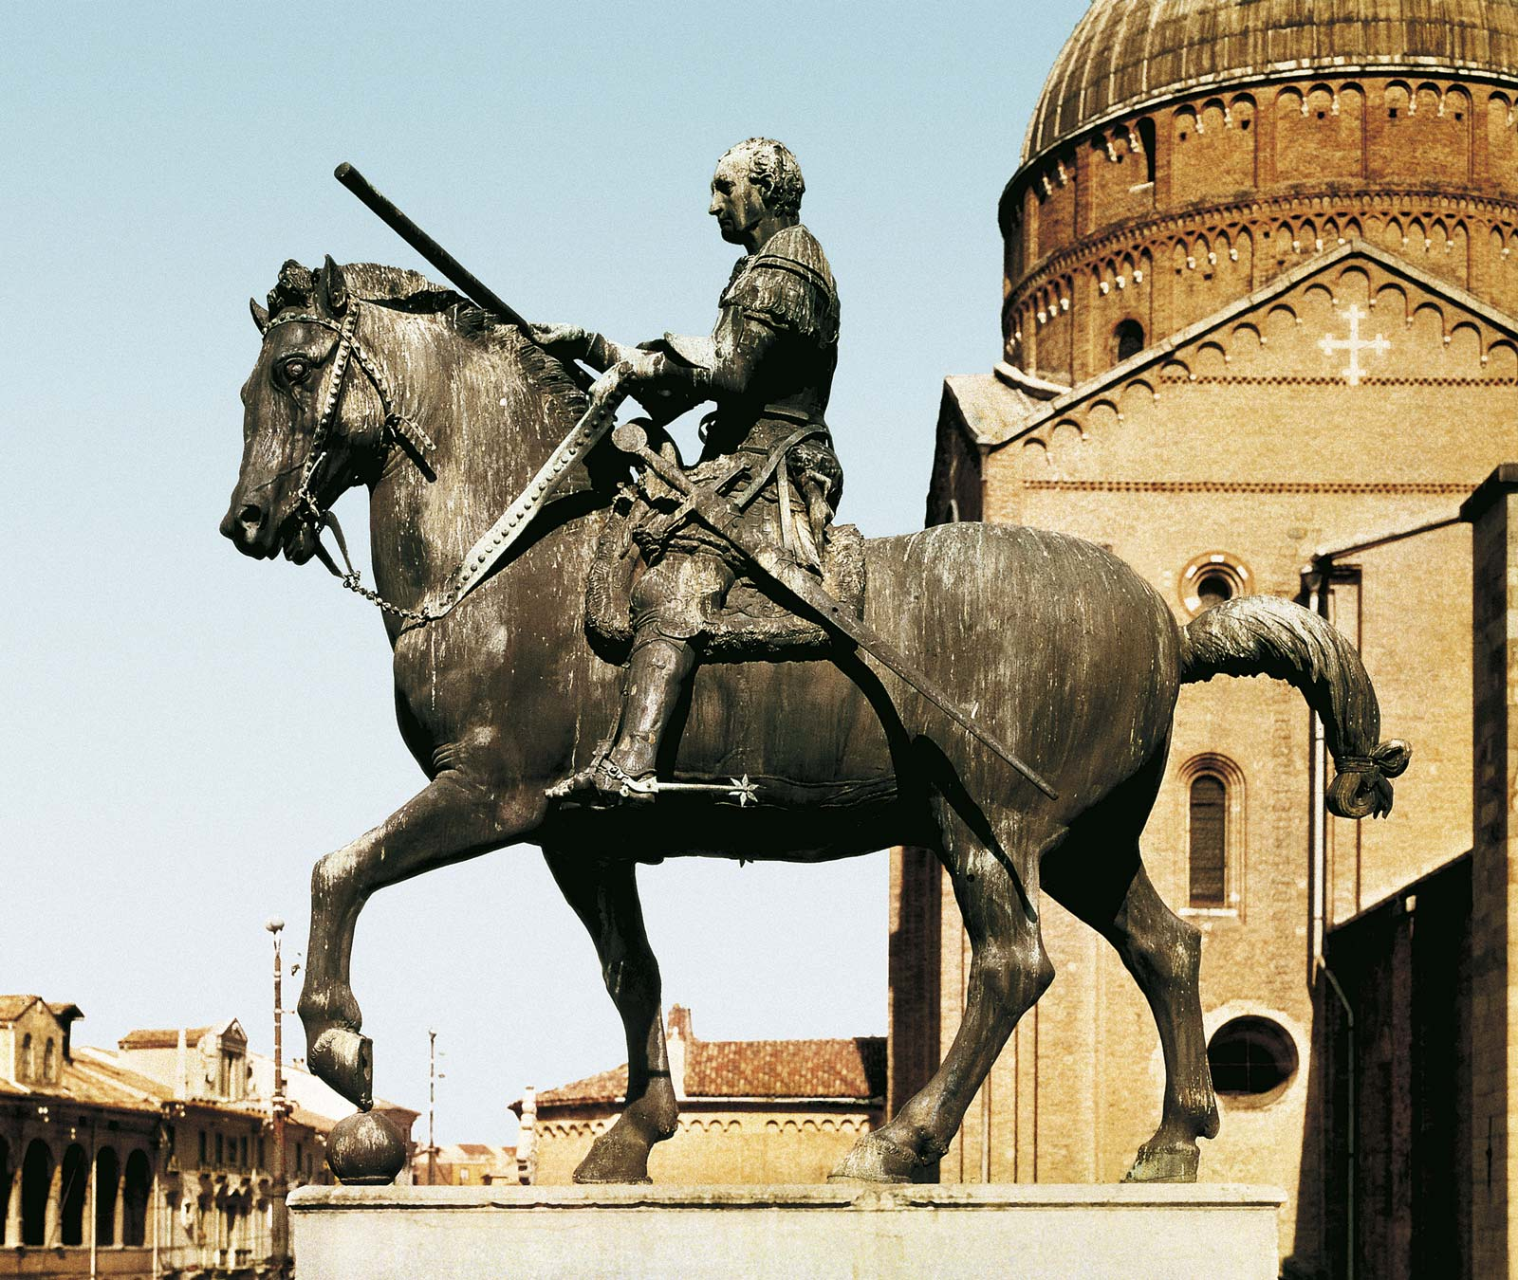
Notes:
Donatello
Pomnik Gattamelaty – pomnik konny z brązu weneckiego kondotiera (zwanego Gattamelatą) z 1453.
Pomnik ustawiony jest na Piazza del Santo przed bazyliką św. Antoniego w Padwie.

